Slide 1
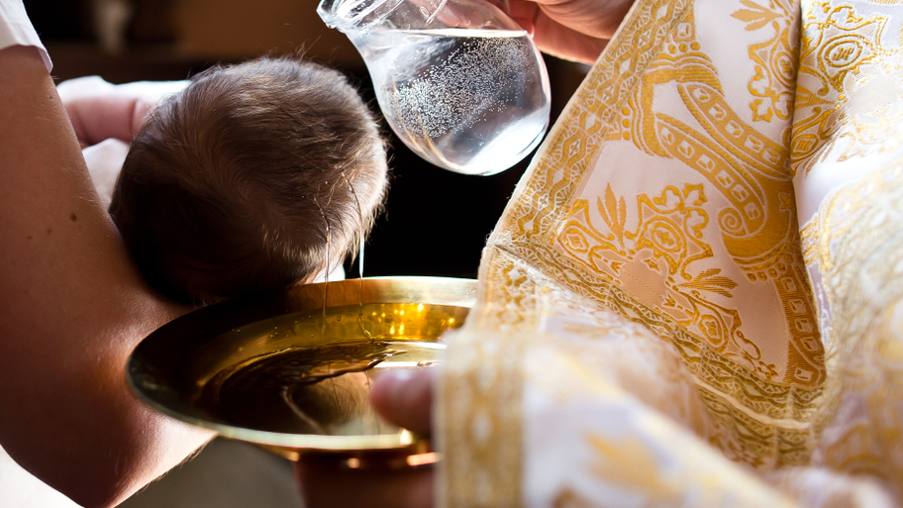
Křest
Křesťanská iniciace

Slide 2
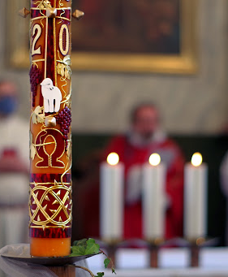
Křestní obřad
Přivítání dítěte
Znamení kříže
Bohoslužba slova
Přímluvy
Exorcizační modlitba
Slavnost křtu
Žehnání vody
Immersio vs infusio
Výkladové obřady
Pomazání křižmem
Bílé roucho
Křestní svíce
Obřad Effata
mystagogie

Slide 3
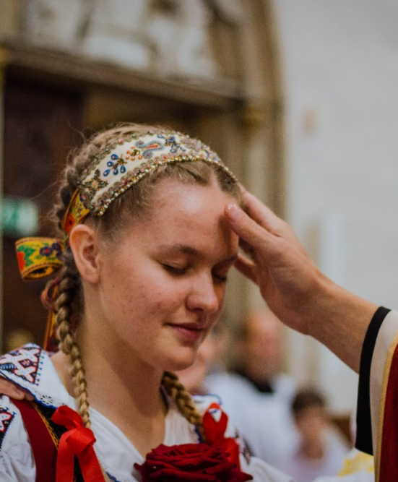
biřmování
Confirmatio
Udílení Ducha svatého
„ Nepopírám, že je v církvi obvyklé, aby biskup cestoval za těmi, které kněží a jáhni pokřtili někde daleko od velikých měst. Cestuje za nimi proto, aby na ně vzkládal ruce a svolával na ně svatého Ducha.“ (Sv. Jeroným, 380 n.l.)

Slide 4
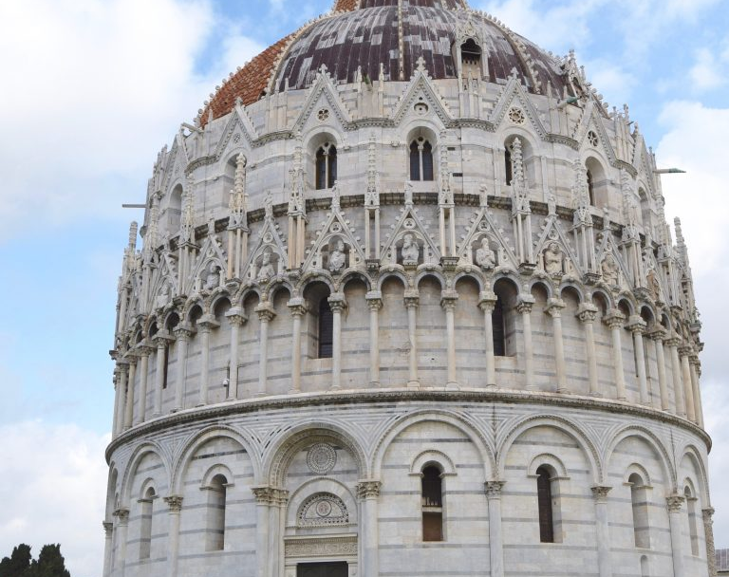
4. století
Katechumenát
Křestní exorcismy
Sponzores
Baptisteria
Křest dětí

Slide 5
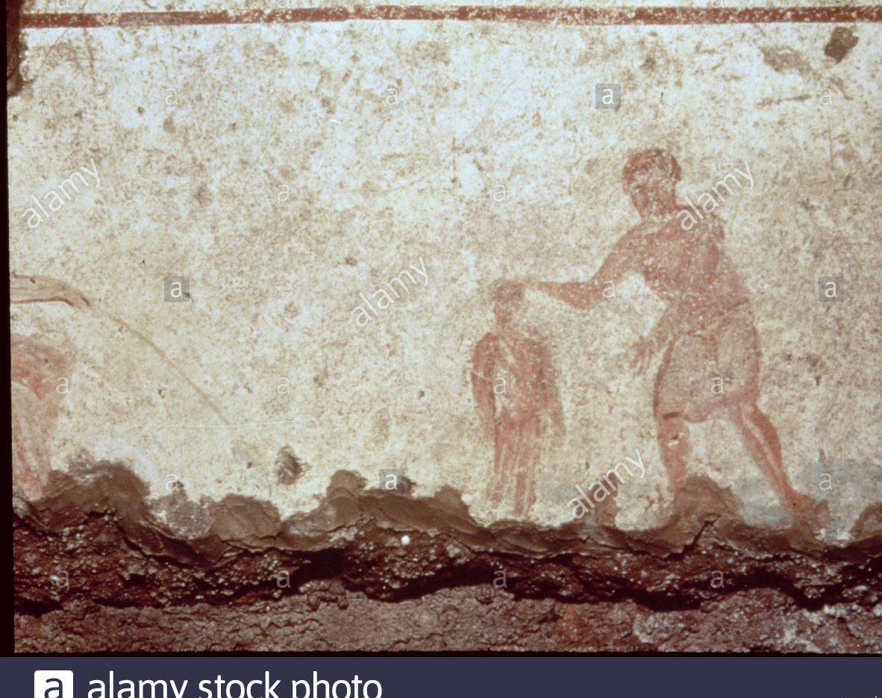
Rané doklady
(Mt. 3:1–17; Mk 1:2–11; Lukáš 3:1–22) , Skutky (2:38–41 ), Jan (1:15–34)
Pavlovy epištoly (1 Cor. 12:13 )
Tomášovo evangelium
Didache
„Křtěte ve jménu Otce i Syna i Ducha svatého [Mt 28,19], tekoucí vodou. 2. Pokud ale nemáte tekoucí vodu, křtěte jinou vodou; a pokud nemůžete studenou, tak teplou. 3. Pokud ani to není možné, nalijte vodu na hlavu třikrát „ve jménu Otce i Syna i Ducha svatého“

Slide 6
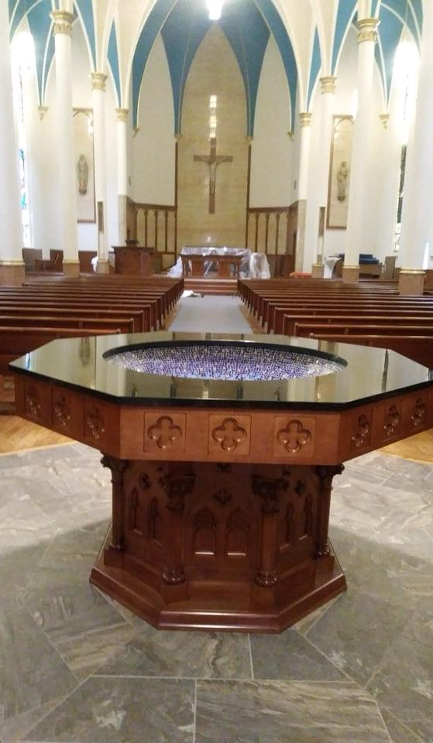
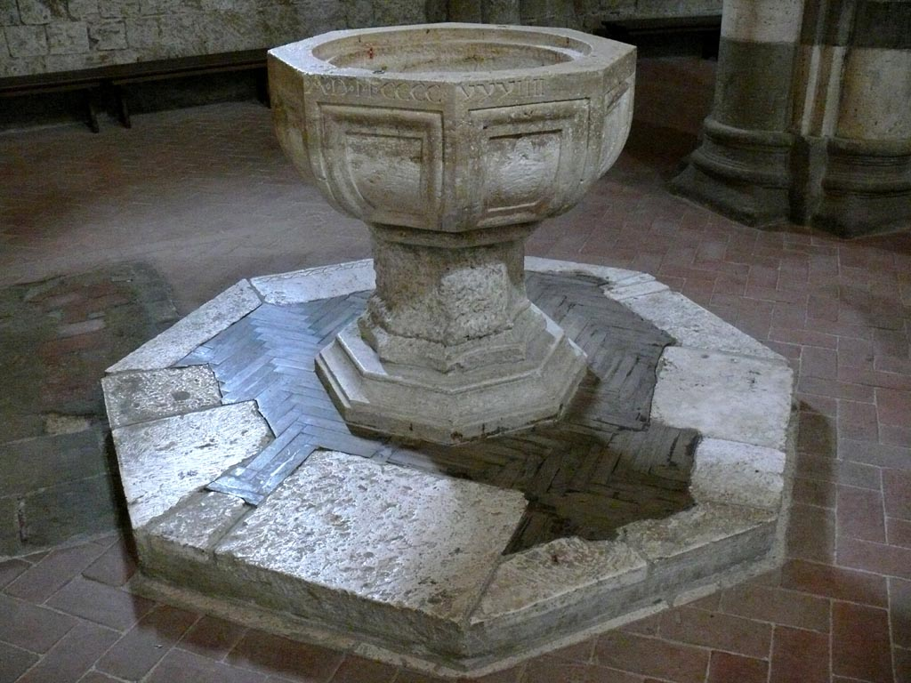
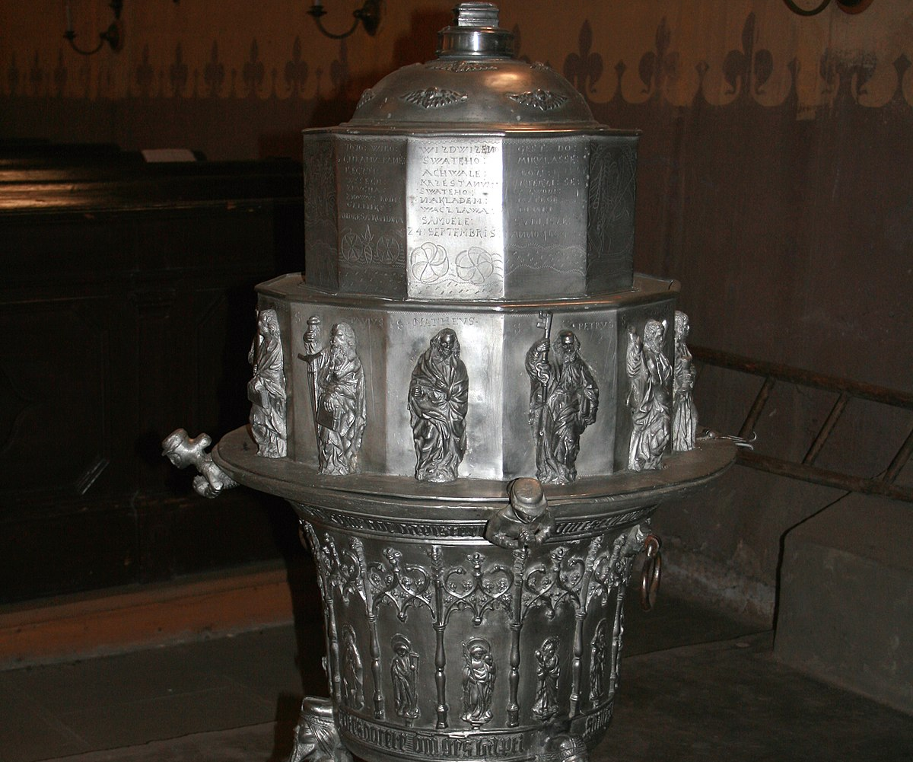

Slide 7
https://www.youtube.com/watch?v=Q4UJ5zBFqbI
https://www.youtube.com/watch?v=UcPg4028cPY&t=403s
https://www.youtube.com/watch?v=RvlhodaPZWI&t=207s
https://www.youtube.com/watch?v=e_bAWTWhEYU
https://www.youtube.com/watch?v=dP3-WvPflRU https://www.youtube.com/watch?v=TM_TsYHg32U&t=19s

